Slide 1
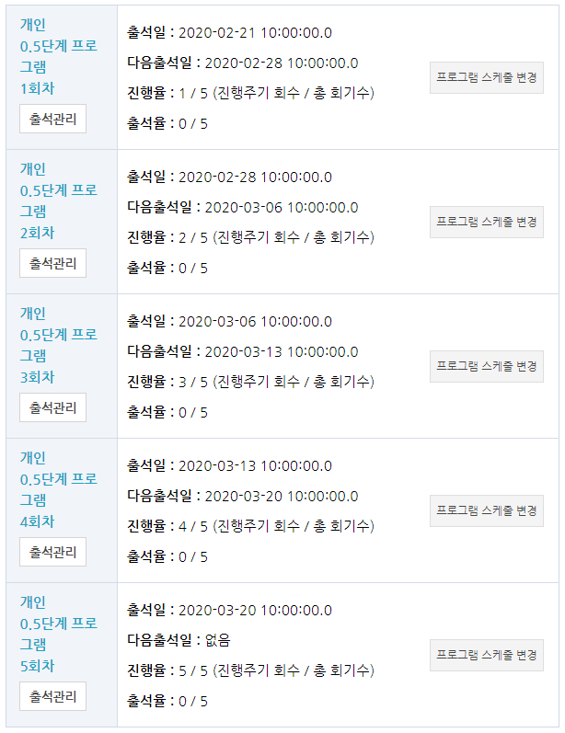
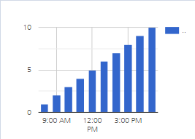
알코올 그래프 내용입니다.
그래프는 이렇게 막대표로 가며, 그래프 데이터는
‘현재 참여중인 치료프로그램 리스트 및 출석율 그래프’ 입니다.
프로그램 출석율
1회차
2회차
3회차
1회차, 2회차, 3회차 프로그램의 대한 출석율을 넣을려고 합니다.
다만 4회차 프로그램, 5회차 프로그램 등 점점 회차마다 프로그램이 있으면
[1회차,2회차,3회차] > [2회차,3회차,4회차] > [3회차,4회차,5회차] 등
이렇게 바뀔수 있게 가능한지 궁금한 내용입니다.
대상자 정보안에 있는 프로그램 회차별 리스트입니다.
여기에 출석율이 있는데 이 출석율 데이터를 넣어주시면 된다고 하셨습니다.
Left_survey.jsp 안에 표 테이블 넣었놨습니다. 스크립트는 그 밑에 스크립트 파일 넣어놨습니다.

